Slide 1
ΒΙΟΧΗΜΕΙΑ
ΒΙΒΛΙΟΓΡΑΦΙΑ: HARPER’S ΒΙΟΛΟΓΙΚΗ ΧΗΜΕΙΑ
ΚΕΦ. 21 Η ΟΔΟΣ ΤΩΝ ΦΩΣΦΟΡΙΚΩΝ ΠΕΝΤΟΖΩΝ & ΆΛΛΕΣ ΜΕΤΑΒΟΛΙΚΕΣ ΟΔΟΙ ΤΩΝ ΕΞΟΖΩΝ
ΚΕΦ. 22 ΟΞΕΙΔΩΣΗ ΤΩΝ ΛΙΠΑΡΩΝ ΟΞΕΩΝ

Slide 2
Η οξείδωση των λιπαρών οξέων
Τα λιπαρά οξέα (FFA) είναι από τα κυριότερα μόρια-καύσιμα
Αποθηκεύονται στο κυτταρόπλασμα των λιποκυττάρων με τη μορφή τριγλυκεριδίων (TG)
Με τη δράση λιπασών (υπό ορμονικό έλεγχο) τα λιπαρά οξέα απελευθερώνονται στο αίμα
Στα κύτταρα των ιστών μετατρέπονται σε ακυλο-CoA (θειολεστέρες του συνενζύμου Α) και μεταφέρονται εντός των μιτοχόνδριων
Στα μιτοχόνδρια γίνεται η οξείδωση των λιπαρών οξέων και η παραγωγή ΑΤΡ
Οι σκελετικοί μύες η καρδιά και άλλοι ιστοί καλύπτουν τις ενεργειακές ανάγκες με οξείδωση λιπαρών οξέων

Slide 3
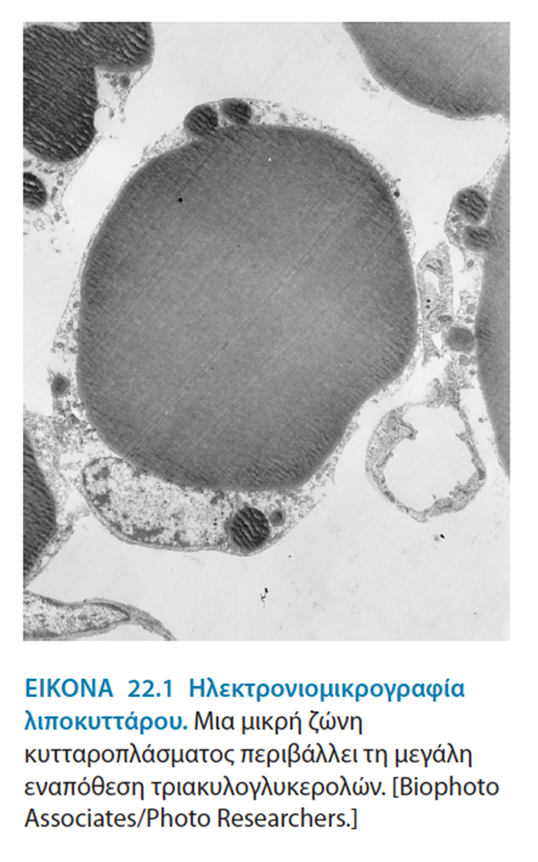
Τα λιπαρά οξέα αποθηκεύονται στο κυτταρόπλασμα των λιποκυττάρων με τη μορφή τριγλυκεριδίων

Slide 5
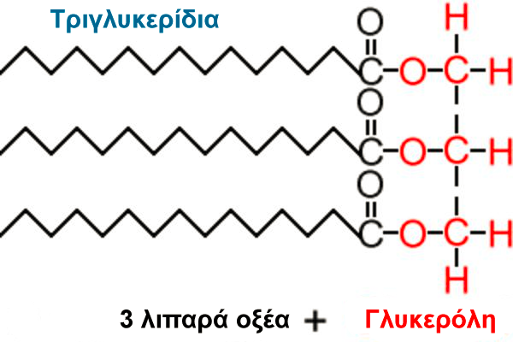

Slide 6
Ενεργοποίηση των λιπαρών οξέων
Τα λιπαρά οξέα μεταφέρονται στο αίμα ως ελεύθερα λιπαρά οξέα (FFA) συνδεδεμένα με τη λευκωματίνη (αλβουμίνη) του πλάσματος και μπορούν να συνδέονται με πρωτεΐνες της κυτταρικής επιφάνειας
Τα ελεύθερα λιπαρά οξέα (FFA) στην επιφάνεια της εξωτερικής μεμβράνης των μιτοχονδρίων με τη δράση του ενζύμου συνθετάση του ακυλο-CoA, και της πυροφωσφατάσης μετατρέπονται σε ακυλο-CoA (θειολεστέρες του συνενζύμου Α) που αποτελούν ενεργά λιπαρά οξέα
Για κάθε μόριο λιπαρού οξέος που ενεργοποιείται καταναλώνονται 2 μόρια ΑΤΡ
Τα ενεργά λιπαρά οξέα (ακυλο-CoA) εισέρχονται στο μιτοχόνδριο
Η συνθετάση του ακυλο-CoA σε ορισμένα κύτταρα εντοπίζεται και στο Ε.Δ για την σύνθεση τριγλυκεριδίων
Υπάρχουν διαφορετικές συνθετάσες ανάλογα με τον αριθμό των ατόμων C των λιπαρών οξέων

Slide 8
Μεταφορά των ενεργοποιημένων λιπαρών οξέων στα μιτοχόνδρια
Η μεταφορά των ακυλομάδων των λιπαρών οξέων (ακυλο-CoA) στο εσωτερικό του μιτοχονδρίου (matrix) γίνεται μέσω του σύστηματος αντιμεταφοράς καρνιτίνης-ακυλοκαρνιτίνης
Το ένζυμο μετατοπάση-ακυλομεταφοράση καρνιτίνης Ι που εντοπίζεται προς την εξωτερική πλευρά της εσωτερικής μεμβράνης, παρουσία της καρνιτίνης, μετατρέπει το ακυλο-CoA σε ακυλοκαρνιτίνη που διαπερνά την εσωτερική μεμβράνη του μιτοχονδίου.
Το ένζυμο μετατοπάση-ακυλομεταφοράση καρνιτίνης ΙΙ που εντοπίζεται στην εσωτερική μεμβράνη του μιτοχονδρίου, δρα ως μεταφορέας της ακυλοκαρνιτίνης η οποία τελικά επαναγενά το ακυλο-CoA στο εσωτερικό του μιτοχονδρίου και απελευθερώνει την καρνιτίνη η οποία μεταφέρεται εκτός εσωτερικής μεμβράνης

Slide 9
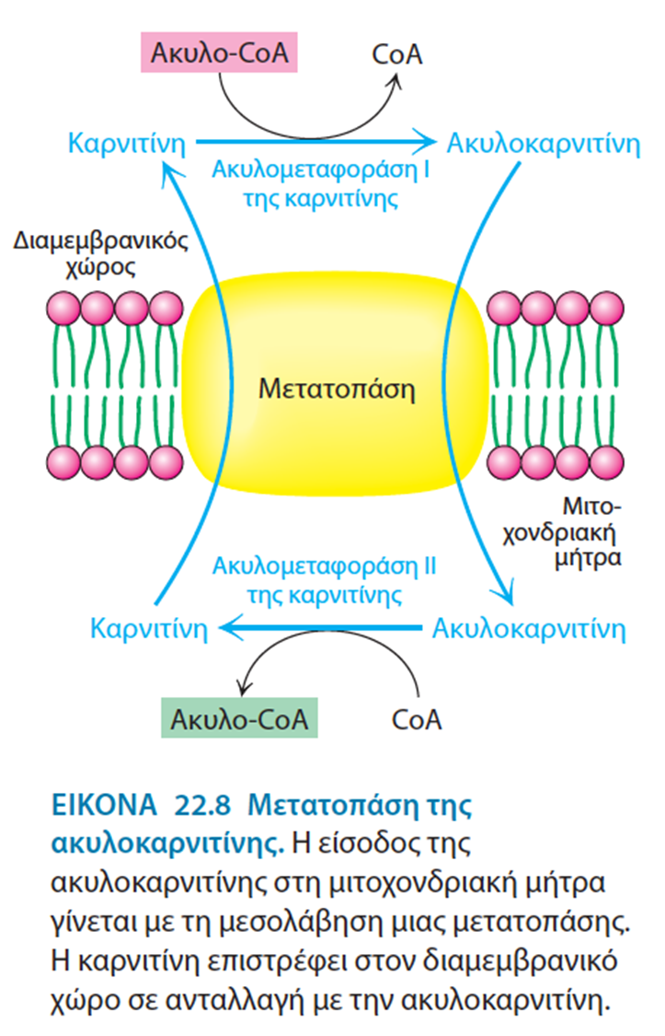
Μεταφορά των ενεργοποιημένων λιπαρών οξέων στα μιτοχόνδρια
Εσωτερική μιτοχονδριακή μεμβράνη

Slide 10
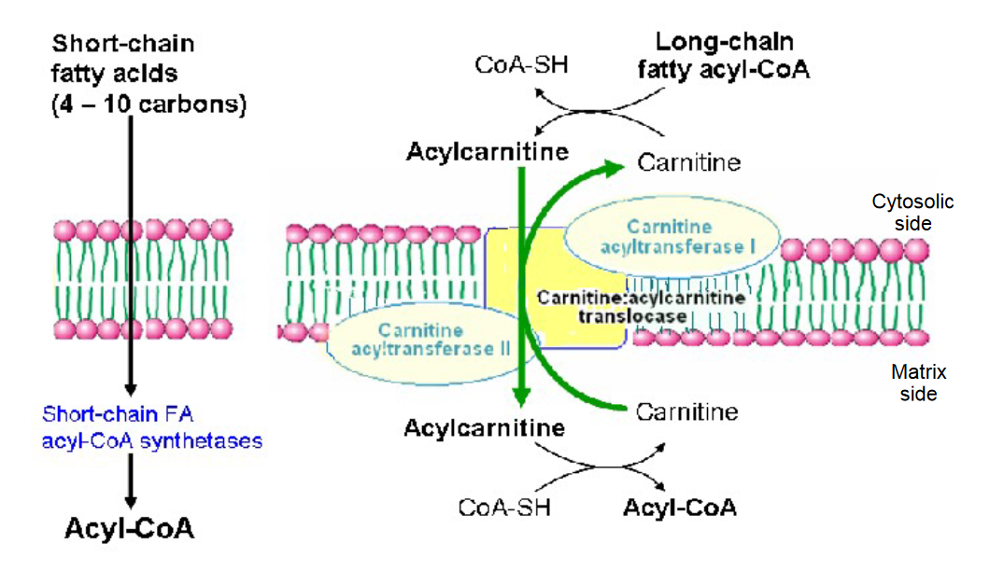
Μικρά μόρια λιπαρών οξέων μπορούν να διαπεράσουν την εσωτερική μιτοχονδριακή μεμβράνη ελεύθερα
και να μετατραπούν από ενδομιτοχονδριακές συνθετάσες σε άκυλο-CoA

Slide 11
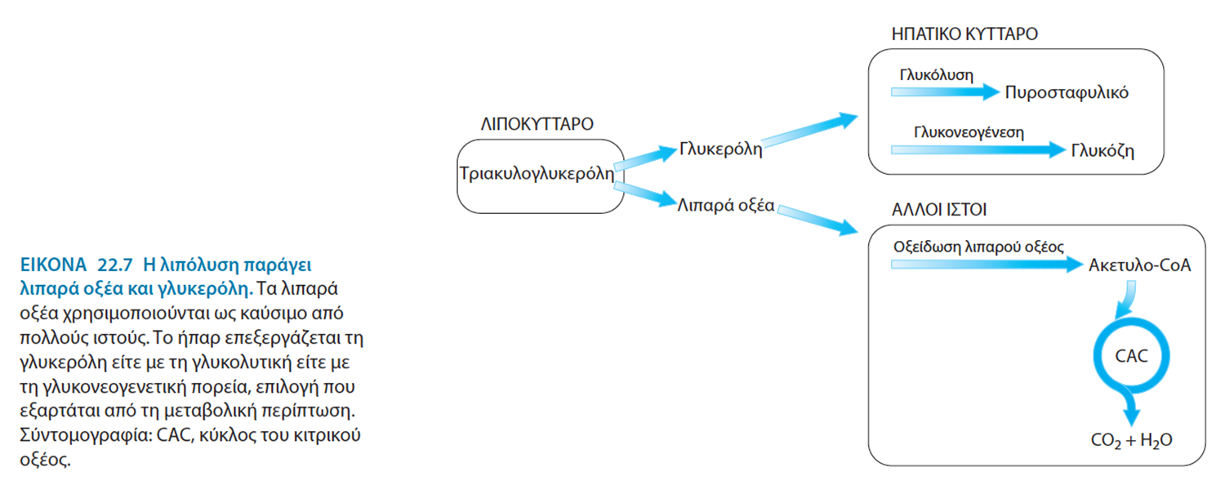
Σε συνθήκες ασιτίας τα λιποκύτταρα υδρολύουν τα τριγλυκερίδια σε λιπαρά οξέα και γλυκερόλη

Slide 12
Η β-οξείδωση των λιπαρών οξέων γίνεται εντός των μιτοχονδρίων
Η β-οξείδωση πραγματοποιείται μεταξύ του α(2) και β(3) ατόμου άνθρακα του λιπαρού οξέος
Καταλύεται από μια ομάδα ενζύμων γνωστά συνολικά ως οξειδάση των λιπαρών οξέων που εντοπίζονται στην θεμέλια ουσία ή πάνω στην εσωτερική μεμβράνη του μιτοχονδρίου, παρακείμενα στην αναπνευστική αλυσίδα
Οι αντιδράσεις της β-οξείδωσης διεξάγονται σε 4 στάδια (οξείδωση-ενυδάτωση-οξείδωση-θειόλυση) που περιλαμβάνουν ένζυμα που χρησιμοποιούν συνένζυμα τα οποία ανάγονται
Καταλύουν την οξείδωση του άκυλο-CoA σε ακέτυλο-CoA παράγοντας NADH και FADH₂ συζευγμένα με την αναπνευστική αλυσίδα.
Το ακέτυλο-CoA εισέρχεται στον κύκλο του κιτρικού οξέος

Slide 13
Οι αντιδράσεις της β-οξείδωσης διεξάγονται σε 4 στάδια:
Οξείδωση-Ενυδάτωση-Οξείδωση-Θειόλυση
Τα μόρια ακέτυλο-CoA που παράγονται εισέρχονται στο κύκλο του Krebs
Τα ανηγμένα συνένζυμα NADH και FADH₂ εισέρχονται στην αναπνευστική αλυσίδα
Σε κάθε κύκλο παράγεται:
1 μόριο ακέτυλο-CoA,
1 μόριο NADH,
1 μόριο FADH₂ και το άκυλο-CoA που απομένει
Αφυδρογονάση του άκυλο-CoA
Υδατάση του ενοϋλο-CoA
Αφυδρογονάση του 3-υδροξυάκυλο-CoA
β-κετοθειολάση

Slide 14
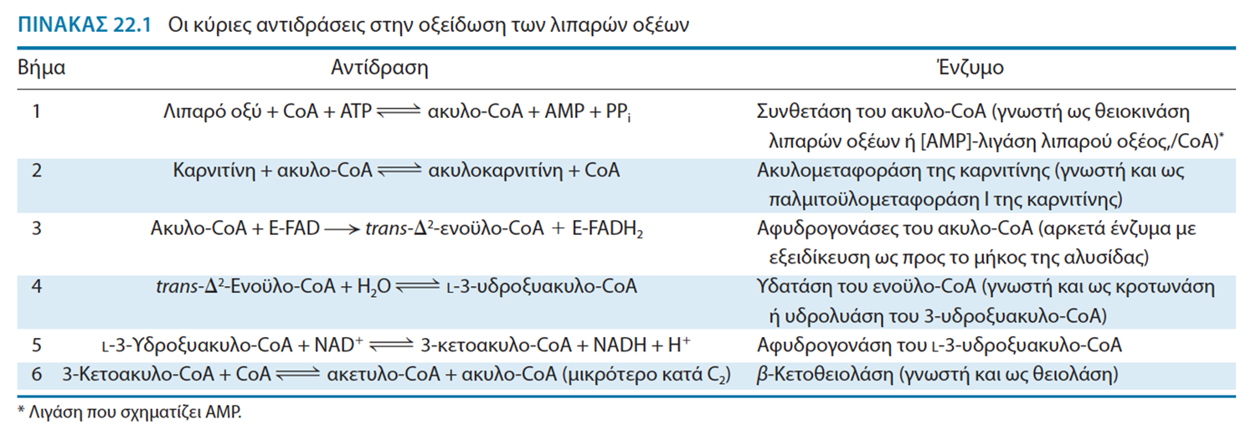

Slide 15
Ενεργειακή απόδοση της β-οξείδωσης των λιπαρών οξέων
Συνολικά παράγεται μεγάλη ποσότητα ΑΤΡ.
Κάθε κύκλος β-οξείδωσης άκυλο-CoA αποδίδει 4 ΑΤΡ (2.5+1.5)
Η οξείδωση του ακέτυλο-CoA στο κύκλο του Krebs αποδίδει 10 ΑΤΡ
Η ενεργοποίηση λιπαρού οξέος σε άκυλο-CoA απαιτεί 2 ΑΤΡ (-2ΑΤΡ)
Παράδειγμα λιπαρού οξέος με άρτιο αριθμό ατόμων άνθρακα :
Το παλμιτικό οξύ (16 άτομα C)
Διεξάγονται 7 κύκλοι διάσπασης σε ακέτυλο-CoA (σε κάθε κύκλο αφαιρούνται 2 άτομα C) X 4ATP = 28 ΑΤΡ
Εισέρχονται 7+1 ακέτυλο-CoA= 8 στον κύκλο του Krebs X 10ATP = 80 ATP
Αφαιρούνται 2 μόρια ATP για την αρχική ενεργοποίηση του λιπαρού οξέος
Συνολική απόδοση: 108-2= 106 μόρια ΑΤΡ

Slide 16
Ενεργειακή απόδοση της β-οξείδωσης των λιπαρών οξέων
Λιπαρά οξέα με περιττό αριθμό ατόμων άνθρακα παράγουν ακετυλο-CoA και απομένει ένα κατάλοιπο με 3 άτομα άνθρακα το προπιονυλο-CoA, μόριο γλυκογενετικό (εισέρχεται στο κύκλο του Krebs μέσω του ηλεκτρύλο-CoA)
Στην περίπτωση απόδοσης ακόρεστου άκυλο-CoA για κάθε διπλό δεσμό στο μόριο αφαιρούμε 1.5 ΑΤΡ. Κέρδος (4-1.5=2.5 ΑΤΡ)

Slide 17
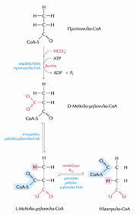
Λιπαρά οξέα με περιττό αριθμό ατόμων άνθρακα παράγουν
προπιονύλο-CoA
Το προπιονύλο-CoA με κατανάλωση ΑΤΡ μετατρέπεται D-μεθυλο-μηλόνυλο-CoA και τελικά, μετά από επιμερισμό και απομάκρυνση του CoA-S-C=O, σε ηλεκτρύλο-CoA το οποίο εισέρχεται στο κύκλο του Krebs ή διαφορετικά σε γλυκονεογένεση.

Slide 18
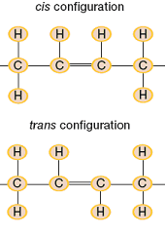
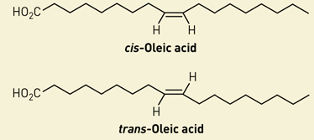
Οξείδωση ακόρεστων λιπαρών οξέων
Τα ακόρεστα λιπαρά οξέα με διπλούς δεσμούς trans Δ² οξειδώνονται με τους υπάρχοντες ενζυμικούς μηχανισμούς
Η ύπαρξη ακόρεστων λιπαρών οξέων με cis διπλούς δεσμούς απαιτεί συμπληρωματικά ένζυμα τα οποία ισομεριώνουν την μετακίνηση της cis Δ³ διαμόρφωσης σε cis Δ² και ακολούθως σε trans Δ²
Η απόδοση του σταδίου του κύκλου της β-οξείδωσης, που περιέχει το διπλό δεσμό, είναι 2.5 ΑΤΡ (4ATP-1.5ATP)

Slide 20
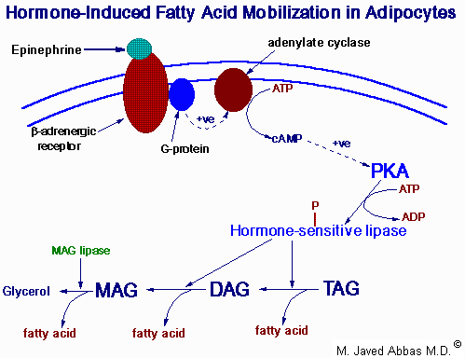
Στα λιποκύτταρα, στην ασιτία, κυρίως η επινεφρίνη, και τα γλυκοκορτικοειδή, ενεργοποιούν το καταρράκτη της πρωτεϊνικής κινάσης Α (PKA), η οποία ενεργοποιεί με φωσφορυλίωση την κυτταροπλασματική λιπάση, η οποία υδρολύει τα γλυκερίδια απελευθερώνοντας λιπαρά οξέα και γλυκερόλη στην κυκλοφορία

Slide 21
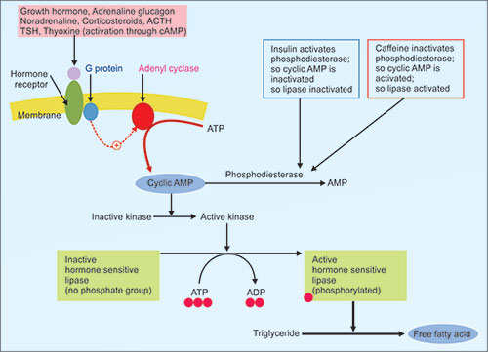
Στο λιπώδη ιστό εκτός από την επινεφρίνη και τα γλυκοκορτικοστεροειδή και άλλες ορμόνες όπως, η θυροξίνη, TSH, ACTH και η αυξητική ορμόνη, δρουν μέσω του cAMP (η γλυκαγόνη in vivo αμφισβητείται η δράση της στο λιπώδη ιστό)
Η ινσουλίνη αίρει το αποτέλεσμα αυτών των ορμονών ενεργοποιώντας την φωσφοδιεστεράση η οποία διασπά το cAMP και τερματίζει τη δράση των ορμονών αυτών.

Slide 22
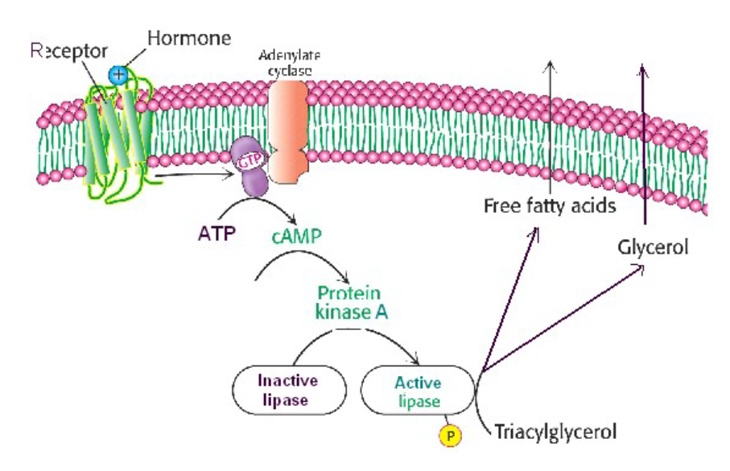
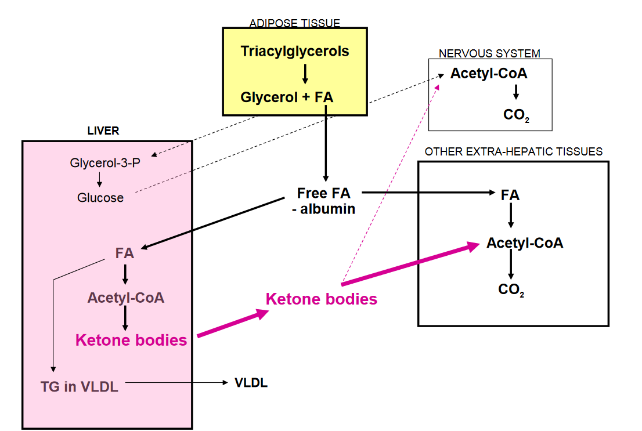
Τα αποτελέσματα της λιπόλυσης στον λιπώδη ιστό

Slide 23
Κετονογένεση
Κετονοσώματα είναι οι ενώσεις ακετοξικό οξύ το D3-υδροξυβουτυρικό οξύ αλλά και η ακετόνη
Το ήπαρ κυρίως αλλά σε μικρότερη έκταση και άλλοι ιστοί παράγουν κετονοσώματα
Το ακετοξικό οξύ και το D3-υδρόξυβουτυρικο οξύ, αποδίδονται από τα ηπατικά κύτταρα στο αίμα και μεταφέρονται στους ιστούς ως μόρια καύσιμα
Οι σκελετικοί μύες η καρδιά και η φλοιώδης μοίρα των νεφρών χρησιμοποιούν τα κετονοσώματα ως καύσιμα στην ασιτία
Ο εγκέφαλος σε μακρά ασιτία μπορεί να προσαρμοστεί στην αφομοίωση των κετονοσωμάτων

Slide 24
Κετονογένεση
Στο ήπαρ 2 μόρια ακετυλο-CoA που σχηματίζονται από τη β-οξείδωση συμπυκνώνονται με τη δράση της Θειολάσης και σχηματίζουν το ακετοακετυλο-CoA που αποτελεί το εναρκτήριο υλικό της κετονογένεσης
Το ένζυμο συνθάση του 3-υδρόξυ-3μεθυλογλουταρυλο-CoA, σχηματίζει 3-υδροξυ-3-μεθυλογλουταρυλο-CoA, με συμπύκνωση του ακετοακετυλο-CoA με ένα μόριο ακετυλο-CoA
Το ένζυμο λυάση του 3-υδρόξυ-3μεθυλογλουταρυλο-CoA αποδίδει ακετοξικό
Το ακετοξικό με τη δράση της αφυδρογονάσης του D3-υδροξυβουτυρικού αποδίδει το D3-υδροξυβουτυρικό, που είναι το κυρίαρχο κετονικό σώμα που βρίσκεται στο αίμα και στα ούρα στην κέτωση
Το ακετοξικό επίσης μπορεί να παράγει και την ακετόνη με βραδεία αποκαρβοξυλίωση
Τα ένζυμα εντοπίζονται στα μιτοχόνδρια όπου και πραγματοποιείται η κετονογένεση
Το ακετοξικό και το D3-υδρόξυβουτυρικο διαχέονται έξω από τα μιτοχόνδρια και τελικά εκτός ηπατικού κυττάρου στην κυκλοφορία του αίματος

Slide 25
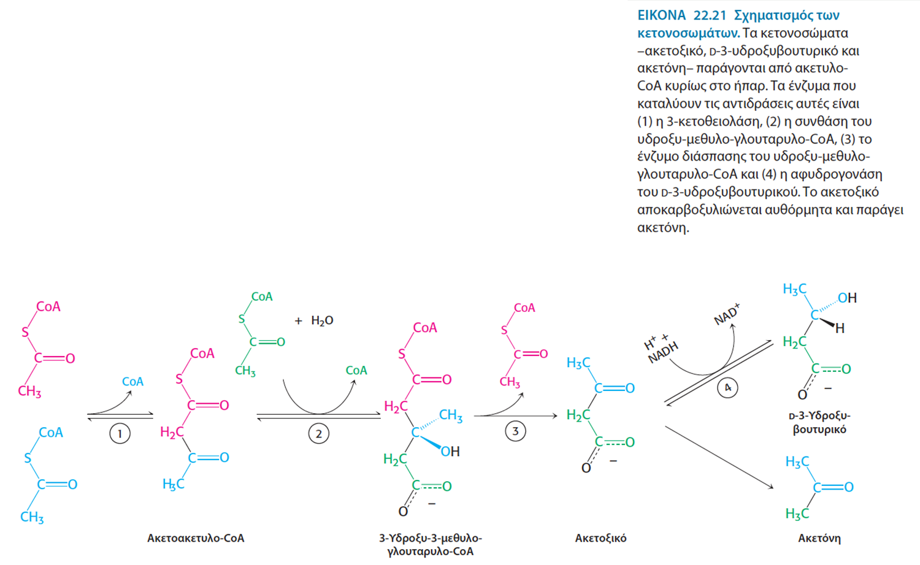
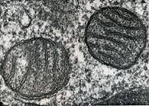
Αφυδρογονάση
Θειολάση
Συνθάση
Λυάση

Slide 26
Κετονογένεση
Στους εξωηπατικούς ιστούς που χρησιμοποιούν κετονοσώματα το D3-υδρόξυβουτυρικό εισέρχεται στα μιτοχόνδρια όπου μετατρέπεται σε ακετοξικό με τη δράση μιας NAD-δευδρογονάσης
Το ακετοξικό που επίσης μεταφέρεται με το αίμα, εισέρχεται στα μιτοχόνδρια και μετατρέπεται προς ακετοακετυλο-CoA το οποίο αποδίδει 2 μόρια ακετυλο-CoA στο κύκλο του Krebs.
Το D3-υδροξυβουτυρικό οξειδώνεται ευκολότερα εξωηπατικά σε σχέση με την ακετόνη η οποία μπορεί να απομακρύνεται και με εξάτμιση από τους πνεύμονες
Η κετοναιμία οφείλεται στην αυξημένη παραγωγή κετονικών σωμάτων από το ήπαρ, σε σχέση με τη δυνατότητα χρησιμοποίησης τους, από τους ιστούς
Τα κετονικά σώματα αποβάλλονται και από τα ούρα (κετονουρία) αλλά η μέτρηση της κετοναιμίας αποτελεί την προτιμώμενη μέθοδο εκτίμησης της κέτωσης

Slide 27
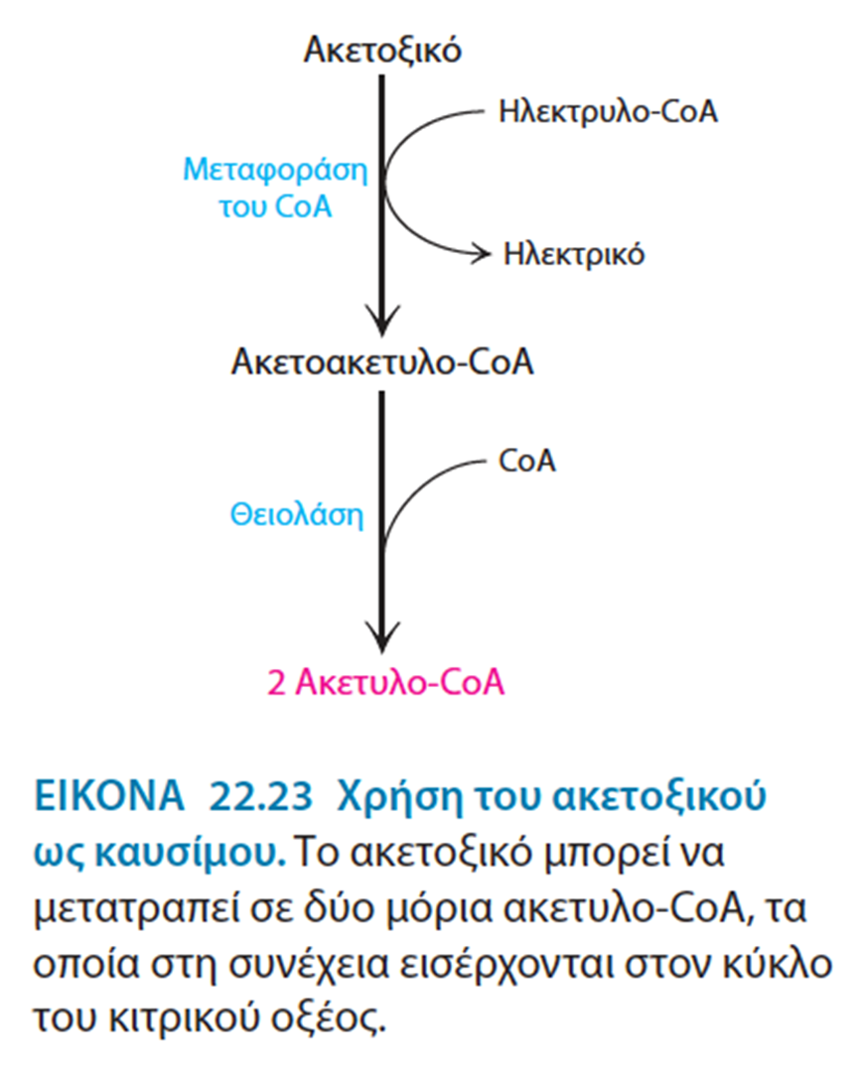
Είσοδος των κετονοσωμάτων στα μιτοχόνδρια
Χρήση κετονοσωμάτων σε εξωηπατικούς ιστούς
β-υδρόξυβουτυρικό →
Στους εξωηπατικούς ιστούς το β-υδρόξυβουτυρικό αφυδρογονώνεται σε ακετοξικό και εισέρχεται στα μιτοχόνδρια
Το ακετοξικό μετατρέπεται σε ακετοακέτυλο-CoA με τη δράση της μεταφοράσης του CoA που χρησιμοποιεί ως υπόστρωμα και ηλεκρύλο-CoA
Το ακέτυλο-CoA, που παράγεται από την διάσπαση του ακετοακέτυλοCoA, από την θειολάση, εισέρχεται στο κύκλο του Krebs

Slide 28
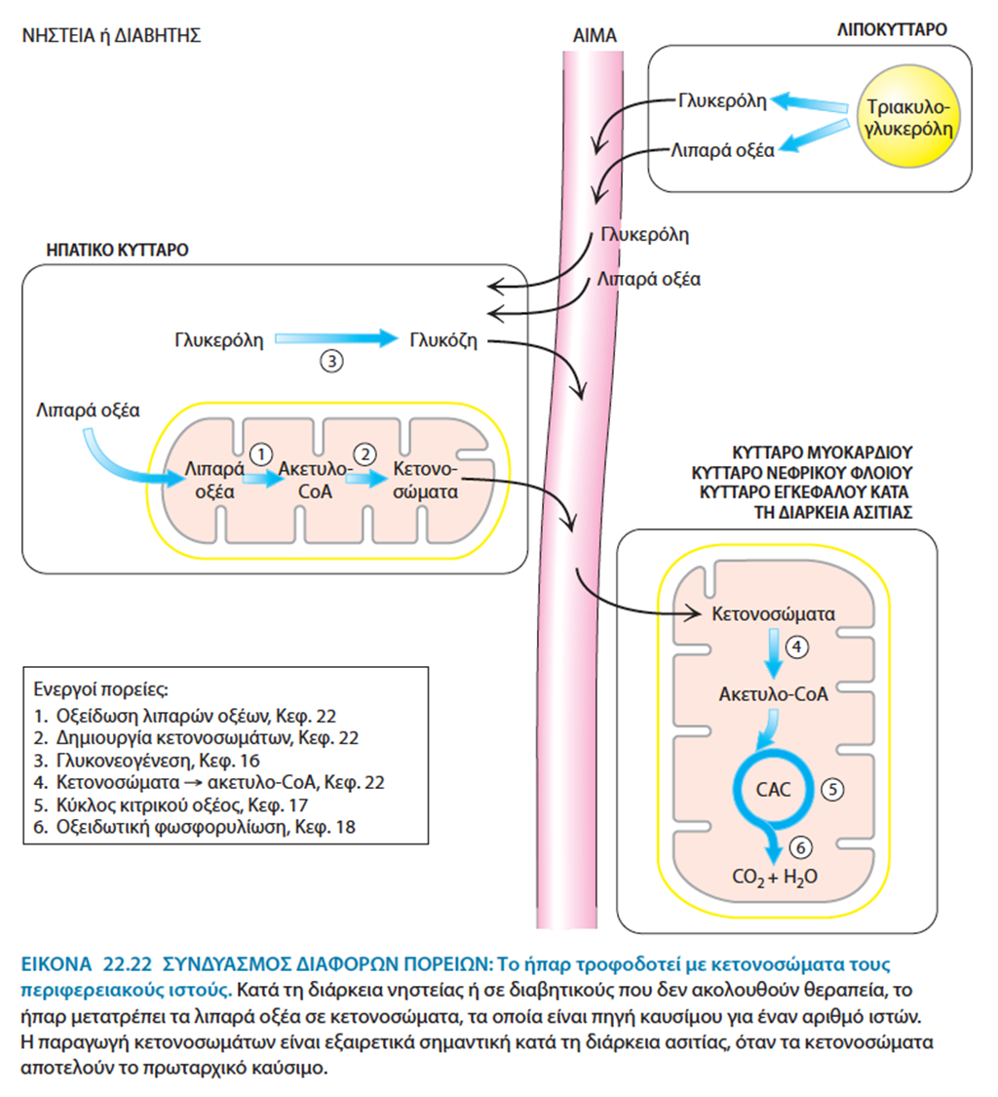
Ασιτία:
Γλυκαγόνη, επινεφρίνη,
Νοραδρεναλίνη, ACTH
Ενεργοποίηση λιπάσης μέσω αδενυλικής κυκλάσης
cAMP
Απελευθέρωση λιπαρών οξέων και γλυκερόλης
Παραγωγή κετονοσωμάτων και
γλυκονεογένεση από το ήπαρ
σε συνθήκες ασιτίας

Slide 29
Ρύθμιση κετονογένεσης
Τα ελεύθερα λιπαρά οξέα (FFA) είναι τα πρόδρομα μόρια των κετονικών σωμάτων που παράγονται στο ήπαρ. Παράγοντες που ρυθμίζουν την κινητοποίηση την λιπαρών οξέων από το λιπώδη ιστό είναι σημαντικοί στη ρύθμιση της κετονογένεσης:
Ορμονικά ερεθίσματα: γλυκαγόνη, αδρεναλίνη, νοραδρεναλίνη, ACTH
→ ενεργοποίηση λιπάσης τριγλυκεριδίων
Το ένζυμο ακυλομεταφοράση καρνιτίνης Ι (CPT-I), που βρίσκεται στην εξωτερική πλευρά της μεμβράνης των μιτοχονδρίων αποτελεί ρυθμιστή της εισόδου των λιπαρών οξέων στο ήπαρ. Η δραστικότητα της είναι χαμηλή σε κατάσταση σίτισης ενώ σε ασιτία η δραστικότητα είναι αυξημένη.
Το μηλονύλο-CoA που παράγεται κατά την βιοσύνθεση των λιπαρών οξέων από την καρβοξυλάση του ακετυλο-CoA, αποτελεί αναστολέα της ακυλομεταφοράσης της καρνιτίνης Ι σε καταστάσεις σίτισης, ελεγχόμενη επίσης από το πηλίκο ινσουλίνης/γλυκαγόνης

Slide 30
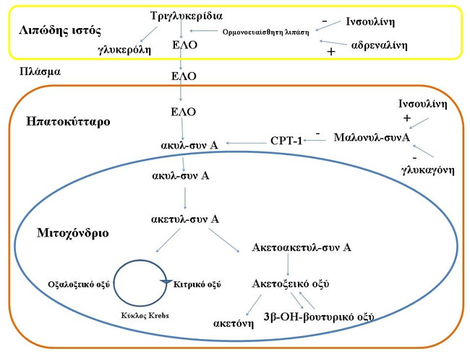
Ρύθμιση κετονογένεσης
Ορμονικά ερεθίσματα
ακυλομεταφοράση καρνιτίνης Ι (CPT-1)

Slide 31
Κλινικές όψεις της καταβολικής οδού των λιπαρών οξέων
Υπογλυκαιμία οφειλόμενη σε δευτερογενή έλλειψη καρνιτίνης εξαιτίας ανεπαρκούς βιοσύνθεσης ή νεφρικής διαρροής (κυρίως στα πρόωρα και κατά την αιμοδιάλυση).
Συνήθως η πρωτογενής έλλειψη της L-καρνιτίνης προκύπτει από κάποιο έλλειμα του γονιδίου που κωδικοποιεί την παραγωγή μιας πρωτεΐνης, γνωστή ως OCTN2. Ο ρόλος αυτής της πρωτεΐνης είναι να μεταφέρει την καρνιτίνη στα κύτταρα.
Κληρονομική ανεπάρκεια του ενζύμου ακυλομεταφοράση της καρνιτίνης Ι οδηγεί σε μειωμένη οξείδωση των λιπαρών οξέων στο ήπαρ και υπογλυκαιμία
Σύνδρομο Zellweger, εγκεφαλοηπατονεφρικό σύνδρομο (αυτοσωμική υπολειπόμενη νόσος) που οφείλεται σε σπάνια έλλειψη υπεροξειδιοσωμάτων σε όλους τους ιστούς, με αποτέλεσμα να συσσωρεύουν πολυενοικά οξέα με βαριά νευρολογικά συμπτώματα λόγω σχηματισμού ανώμαλης μυελίνης
Η κετοξέωση οφείλεται σε παρατεταμένα υψηλές τιμές κετονικών σωμάτων στο αίμα με αποτέλεσμα την προοδευτική εξάντληση της δεξαμενής των αλκαλίων. Αυτό μπορεί να αποβεί μοιραίο στο σακχαρώδη διαβήτη ή στην εξαντλητική δίαιτα

Slide 32
Η διαβητική κετοξέωση
Η διαβητική κετοξέωση είναι μία οξεία, σοβαρή και απειλητική για τη ζωή επιπλοκή του σακχαρώδους διαβήτη, η οποία οφείλεται στην έλλειψη της ινσουλίνης.
Συναντάται κατά κύριο λόγο στο σακχαρώδη διαβήτη τύπου 1, όπου υπάρχει πλήρης ένδεια ινσουλίνης λόγω της αυτοάνοσης καταστροφής των β-κυττάρων του παγκρέατος που την παράγουν, και ορισμένες φορές αποτελεί την πρώτη κλινική εκδήλωση της νόσου.
Μπορεί να εμφανισθεί και ως επιπλοκή του σακχαρώδους διαβήτη τύπου 2, σε περιπτώσεις όπου η παραγόμενη από το πάγκρεας ινσουλίνη δεν επαρκεί για να καλύψει τις ανάγκες του οργανισμού (αντίσταση στην ινσουλίνη), όπως συμβαίνει σε καταστάσεις έντονου σωματικού στρες αλλά και στην παχυσαρκία

Slide 33
Ο ρόλος της ινσουλίνης και της γλυκαγόνης στην κετογένεση
Η μείωση ή απουσία ινσουλίνης προωθεί την κετογένεση
Η παρουσία της ινσουλίνης αναστέλλει την λιπόλυση και την παραγωγή λιπαρών οξέων τα οποία αποτελούν το κύριο υπόστρωμα της κετογένεσης στο ήπαρ
Η ινσουλίνη αυξάνει την παραγωγή του μηλονυλ-CoA που έχει ανασταλτική δράση στην CPT-1
Στο διαβήτη η γλυκαγόνη απουσία της ινσουλίνης κυριαρχεί
Η γλυκαγόνη έχει λιπολυτική δράση και ευνοεί την μεταφορά των λιπαρών οξέων εντός του μιτοχονδρίου
Η γλυκαγόνη έχει κετογενική δράση (ευνοεί την οξείδωση των FA)
Το ισοζύγιο ινσουλίνης/γλυκαγόνης καθορίζει το μεταβολικό προφίλ του ηπατικού μεταβολισμού

Slide 34
Η διαβητική κετοξέωση
Όταν υπάρχει σοβαρή έλλειψη ινσουλίνης, η γλυκόζη που κυκλοφορεί στο αίμα αδυνατεί να εισέλθει στα κύτταρα. Ο οργανισμός αντιλαμβάνεται την κατάσταση αυτή ως νηστεία και ως έλλειψη γλυκόζης και αντιδρά με υπερέκκριση κάποιων ορμονών, όπως είναι η γλυκαγόνη, η κορτιζόλη, οι κατεχολαμίνες και η αυξητική ορμόνη, οι οποίες αυξάνουν κι άλλο τη συγκέντρωση της γλυκόζης στο αίμα, μέσω αύξησης της παραγωγής της από το ήπαρ (γλυκονεογένεση).
Επιπλέον, οι ορμόνες αυτές προάγουν τη λιπόλυση, δηλαδή τη διάσπαση του λίπους που βρίσκεται αποθηκευμένο στο λιπώδη ιστό και την παραγωγή ελεύθερων λιπαρών οξέων και γλυκερόλης, τα οποία μέσω της κυκλοφορίας του αίματος κατευθύνονται προς το ήπαρ.
Στο ήπαρ υπό συνθήκες απόλυτης έλλειψης ινσουλίνης και άμεσης ανάγκης για παραγωγή ενέργειας στον οργανισμό, μετατρέπονται σε κετόνες (ακετόνη, ακετοξικό οξύ και υδροξυβουτυρικό οξύ) οι οποίες αποτελούν μία εναλλακτική πηγή ενέργειας για τα κύτταρα και το μοναδικό υπόστρωμα, εκτός της γλυκόζης, που μπορεί να χρησιμοποιηθεί και από τον εγκέφαλο
Η αυξημένη συγκέντρωσή τους στο αίμα οδηγεί σε κετοναιμία και οξέωση, δηλαδή την πτώση του pH του αίματος.

Slide 35
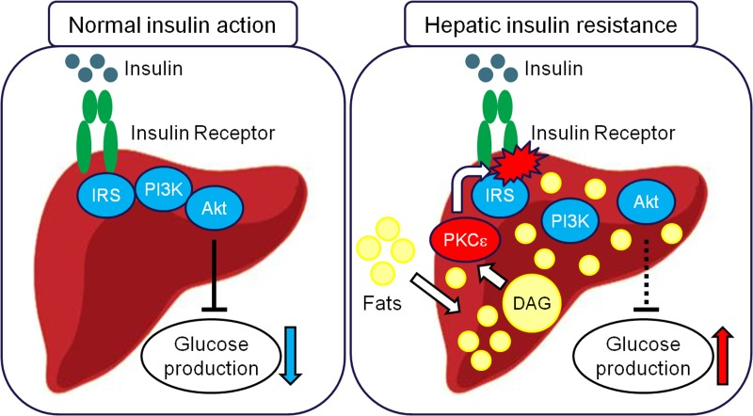
Σε κανονικές συνθήκες η ινσουλίνη γίνεται αντιληπτή στον οργανισμό, ως επάρκεια ενέργειας και το ήπαρ σταματά την γλυκονεογέννεση και η περίσσεια της γλυκόζης οδηγείται στην γλυκογονογέννεση και την δημιουργία τριγλυκεριδίων
Στο διαβήτη τύπου Ι, αλλά και στον τύπου ΙΙ, η έλλειψη ή και η ανοχή στην ινσουλίνη, οδηγεί το ήπαρ, σε συνθήκες έλλειψης ενέργειας στην εξαντλητική γλυκονεογέννεση, άρα στην εξάντληση του οξαλοξικού (ΟΑΑ) το οποίο διοχετεύεται στο κυτταρόπλασμα και στο σταμάτημα του κύκλου του Krebs. Από την άλλη η αυξημένη λιπόλυση και η αυξημένη παραγωγή ακέτυλο-CoA, οδηγεί στη συσσώρευση του και στη διοχέτευση του, στην πορεία της κετονογέννεσης

Slide 36
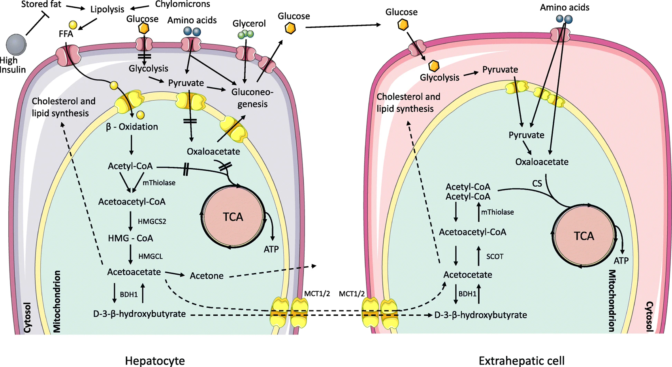

Slide 37
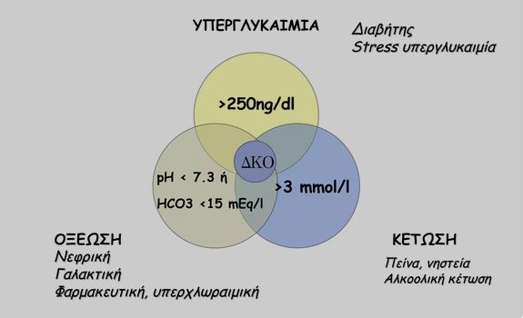
Διάγνωση διαβητικής κετοξέωσης (ΔΚΟ)
Παρουσία μέτρια ή μεγάλη κετονικών σωμάτων στο αίμα
Κετόνες > 3mmol/l (κετοξέωση)
Γλυκόζη αίματος > 250 mg/dl
pH αρτηριακού αίματος < 7,30
Διτανθρακικά ορού < 15 meq/L
Χορήγηση ισοτονικού 0,9 NaCl ορού και
ινσουλίνης

Slide 39
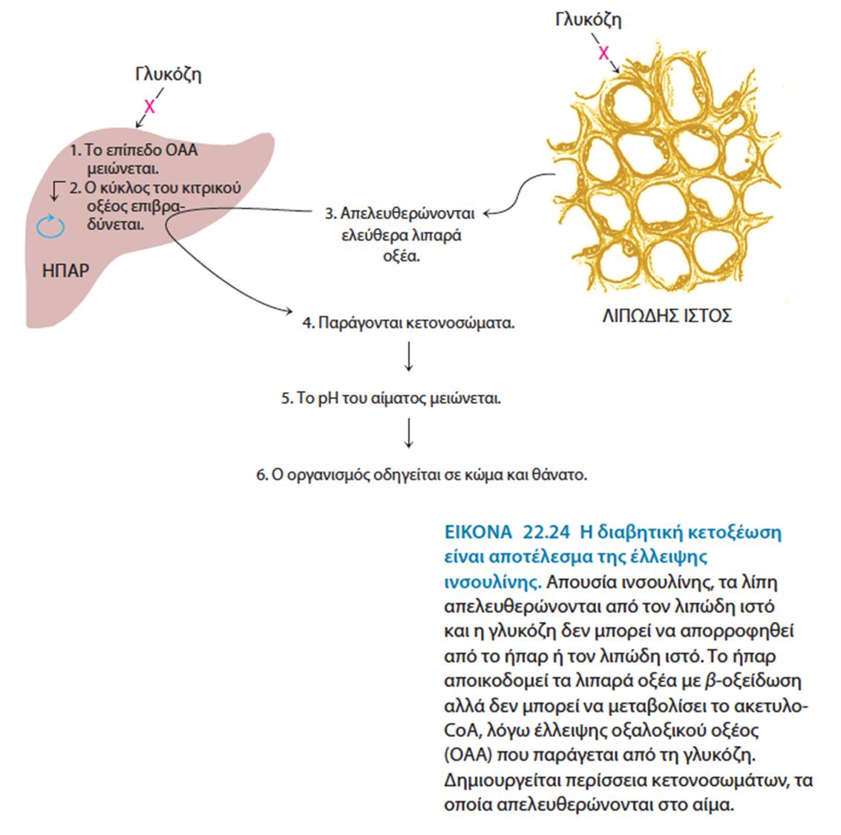
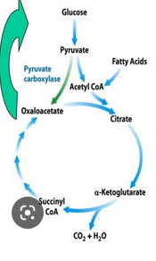
Ο σακχαρώδης διαβήτης επιταχύνει τον καταβολισμό των λιπών και τη παραγωγή κετονοσωμάτων από το ήπαρ
Στο διαβήτη, το ακέτυλο-CoA από την οξείδωση των λιπαρών οξέων, συσσωρεύεται και δεν μπορεί να εισέλθει στο κύκλο του Krebs εφόσον αυτός υπολειτουργεί, αφού το οξαλοξικό (ΟΑΑ) διοχετεύεται στο κυτταρόπλασμα εξαιτίας του σήματος έλλειψης υδατανθράκων και ανάγκης για γλυκονεογέννεση.
Το ακέτυλο-CoA διοχετεύεται αναγκαστικά στην οδό της παραγωγής κετονοσωμάτων ως εναλλακτική πηγή ενέργειας.

Slide 40
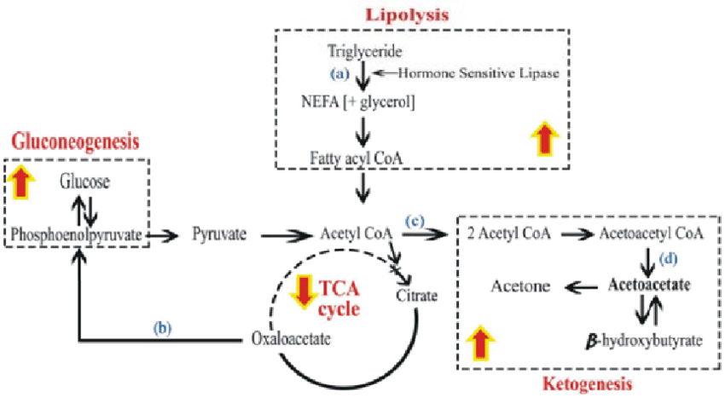
Ο σακχαρώδης διαβήτης επιταχύνει τον καταβολισμό των λιπών και τη παραγωγή κετονοσωμάτων από το ήπαρ

